Slide 1



Challenge 48H
Challenge 48H
TIGNON Gabriel, FENEROL Miguel, JOURSON Axel, FRIKICH Yassine

Slide 2


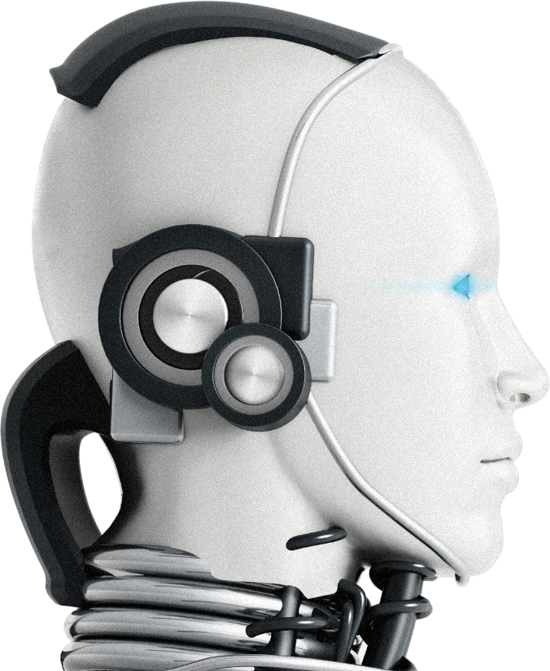

02
Challenge 48H
Sommaire
Sommaire
Introduction
Traitement et Nettoyage des données
Les KPI
Entraînement de l’IA
Visualisation et dashboard
Ressources
www.reallygreatsite.com

Slide 3


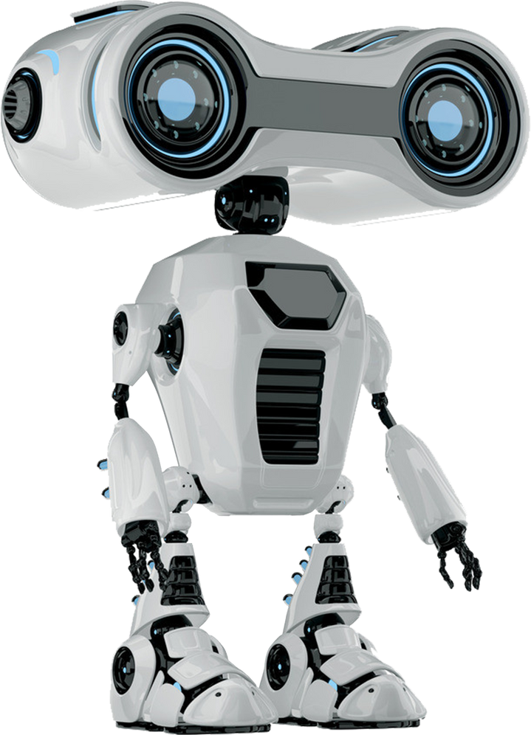
Challenge 48H
Introduction
03

Slide 4
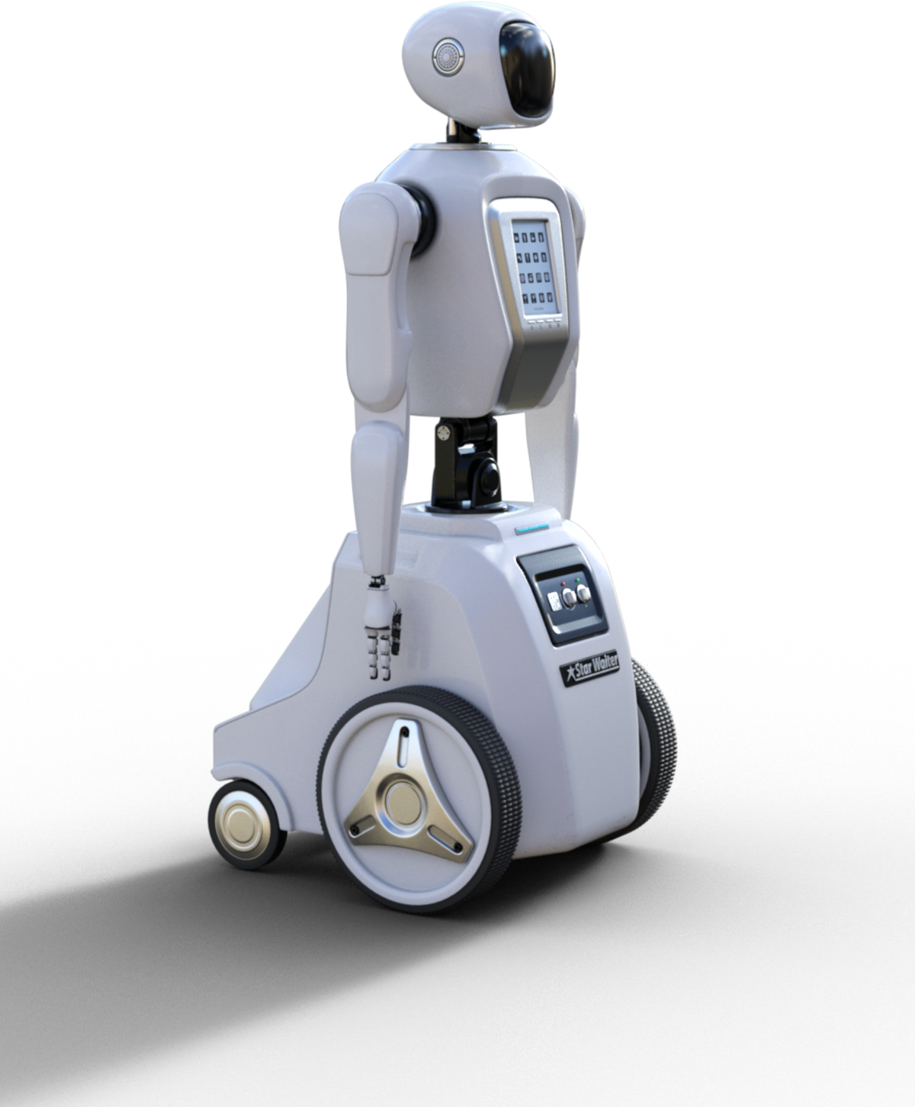
Challenge 48H
Traitement et Nettoyage des données
05

Slide 5

Challenge 48H
06
Les KPI
Nos kpi :
Total des tweets.
Satisfaction moyenne.
Répartition des tweets par catégorie.
Taux de tweets résolus et non résolus.
Taux de tweet positif, negatif et neutre.
Nombre de tweets par jour/semaine/mois.

Slide 6

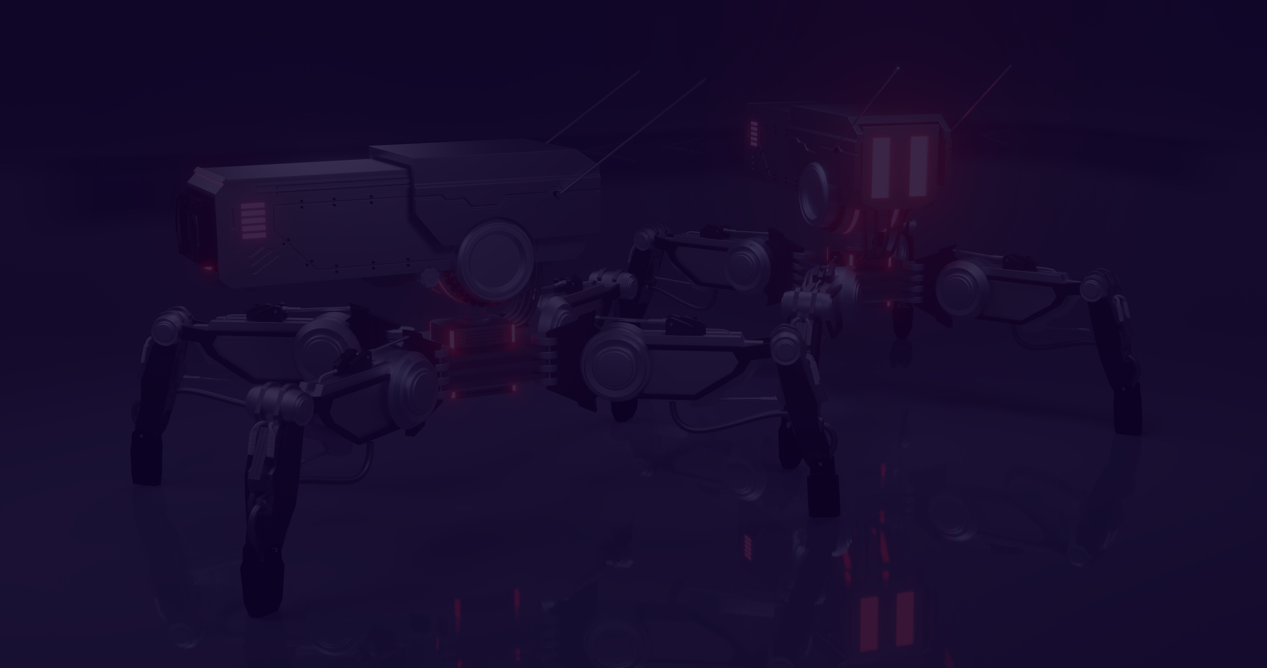

07
Challenge 48H
Entraîenemnt de l’IA
Pour entraîner l’IA, nous lui avons fournis plusieurs tweet et lui avons donné des exemples de sortie en fonction du tweet pour lui permettre d’analyser les sentiments des utilisateurs.

Slide 7


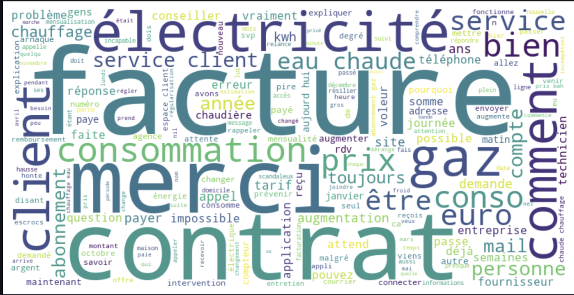
08
Challenge 48H
Visualisation et Dashboard

Slide 8



09
Challenge 48H
Ressources
Pandas
Power BI
Le Chat Mistal
Usage de pandas pour insérer les données en tableau.
Utilisé pour les KPI.
L’IA que nous avons choisi pour ce projet.
www.reallygreatsite.com

Slide 9


Challenge 48H
Présentation

Slide 10




Challenge 48H
Merci !
TIGNON Gabriel, FENEROL Miguel, JOURSON Axel, FRIKICH Yassine

